Slide 1
Historieta
Narda Mónica Fernández García

Slide 2
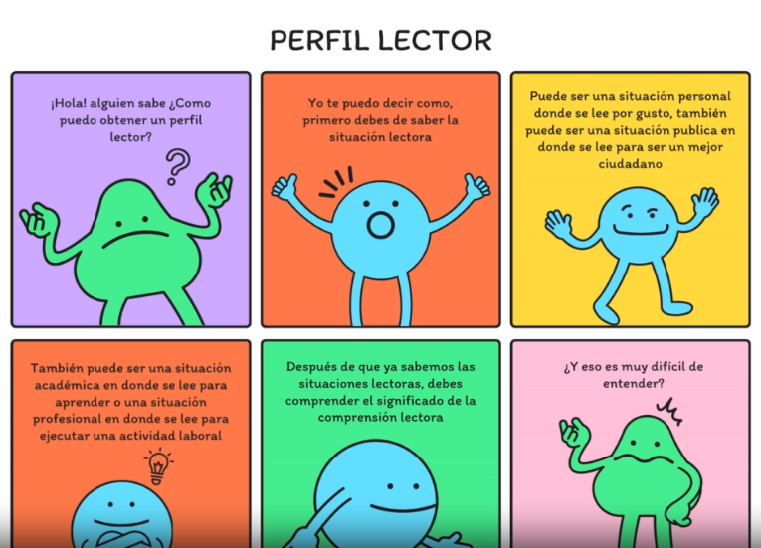

Slide 3
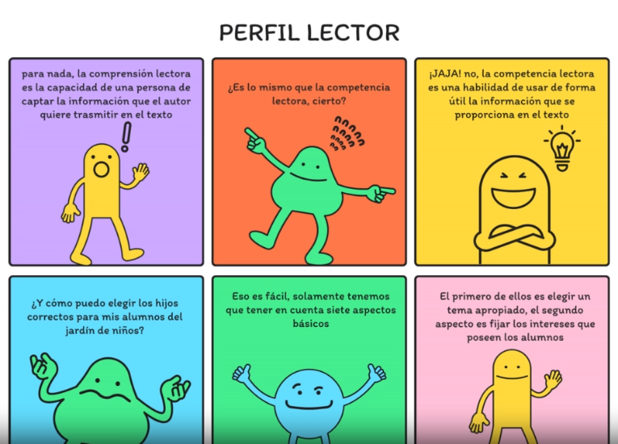

Slide 4
